Slide 1
Роль общеразвивающих упражнений в физической культуре
Чичеров О.В 12И

Slide 2
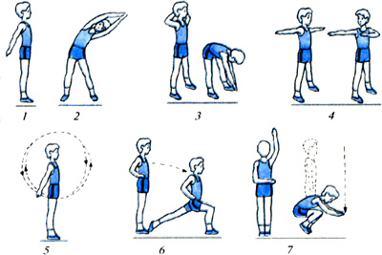
Общеразвивающие упражнения развивают двигательные, психические качества ребенка, подготавливают его к овладению сложными действиями, развивают силу мышц, быстроту мышечных сокращений, подвижность суставов, формируют правильную осанку.

Slide 3
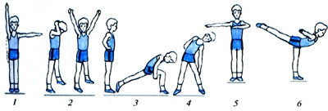
Большинство упражнений просты по своей структуре, они состоят из элементов, которые могут быть выполнены отдельно. В результате систематического повторения общеразвивающих упражнений создается своеобразный фонд двигательного опыта, двигательных качеств и способностей, необходимых как в жизненной практике, так и для формирования сложных гимнастических навыков.

Slide 4
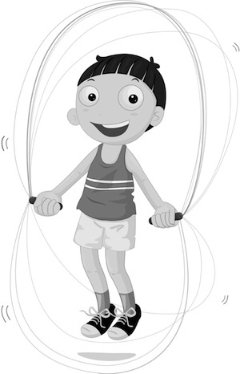
Общеразвивающие упражнения активизируют работу высших моторных центров, управляющих движениями; содействуют проявлению физических качеств — быстроты, ловкости, относительной силы, выносливости, гибкости; вызывают положительно-эмоциональное состояние.

Slide 5
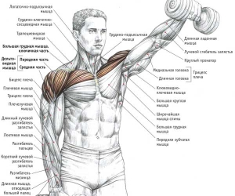
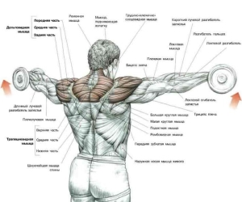
Общеразвивающие упражнения по анатомическому признаку (по воздействию на отдельные части тела) делятся:
Первая группа упражнений направлена на развитие и укрепление мышц плечевого пояса и рук. Они способствуют расширению и увеличению дыхательного размаха грудной клетки, укрепляют диафрагму, межреберные мышцы, всю дыхательную мускулатуру, вызывают глубокое дыхание, укрепляют мышцы спины, выпрямляют позвоночник, содействуют укреплению сердечной мышцы, оптимизируют ритмичность сокращений.

Slide 6
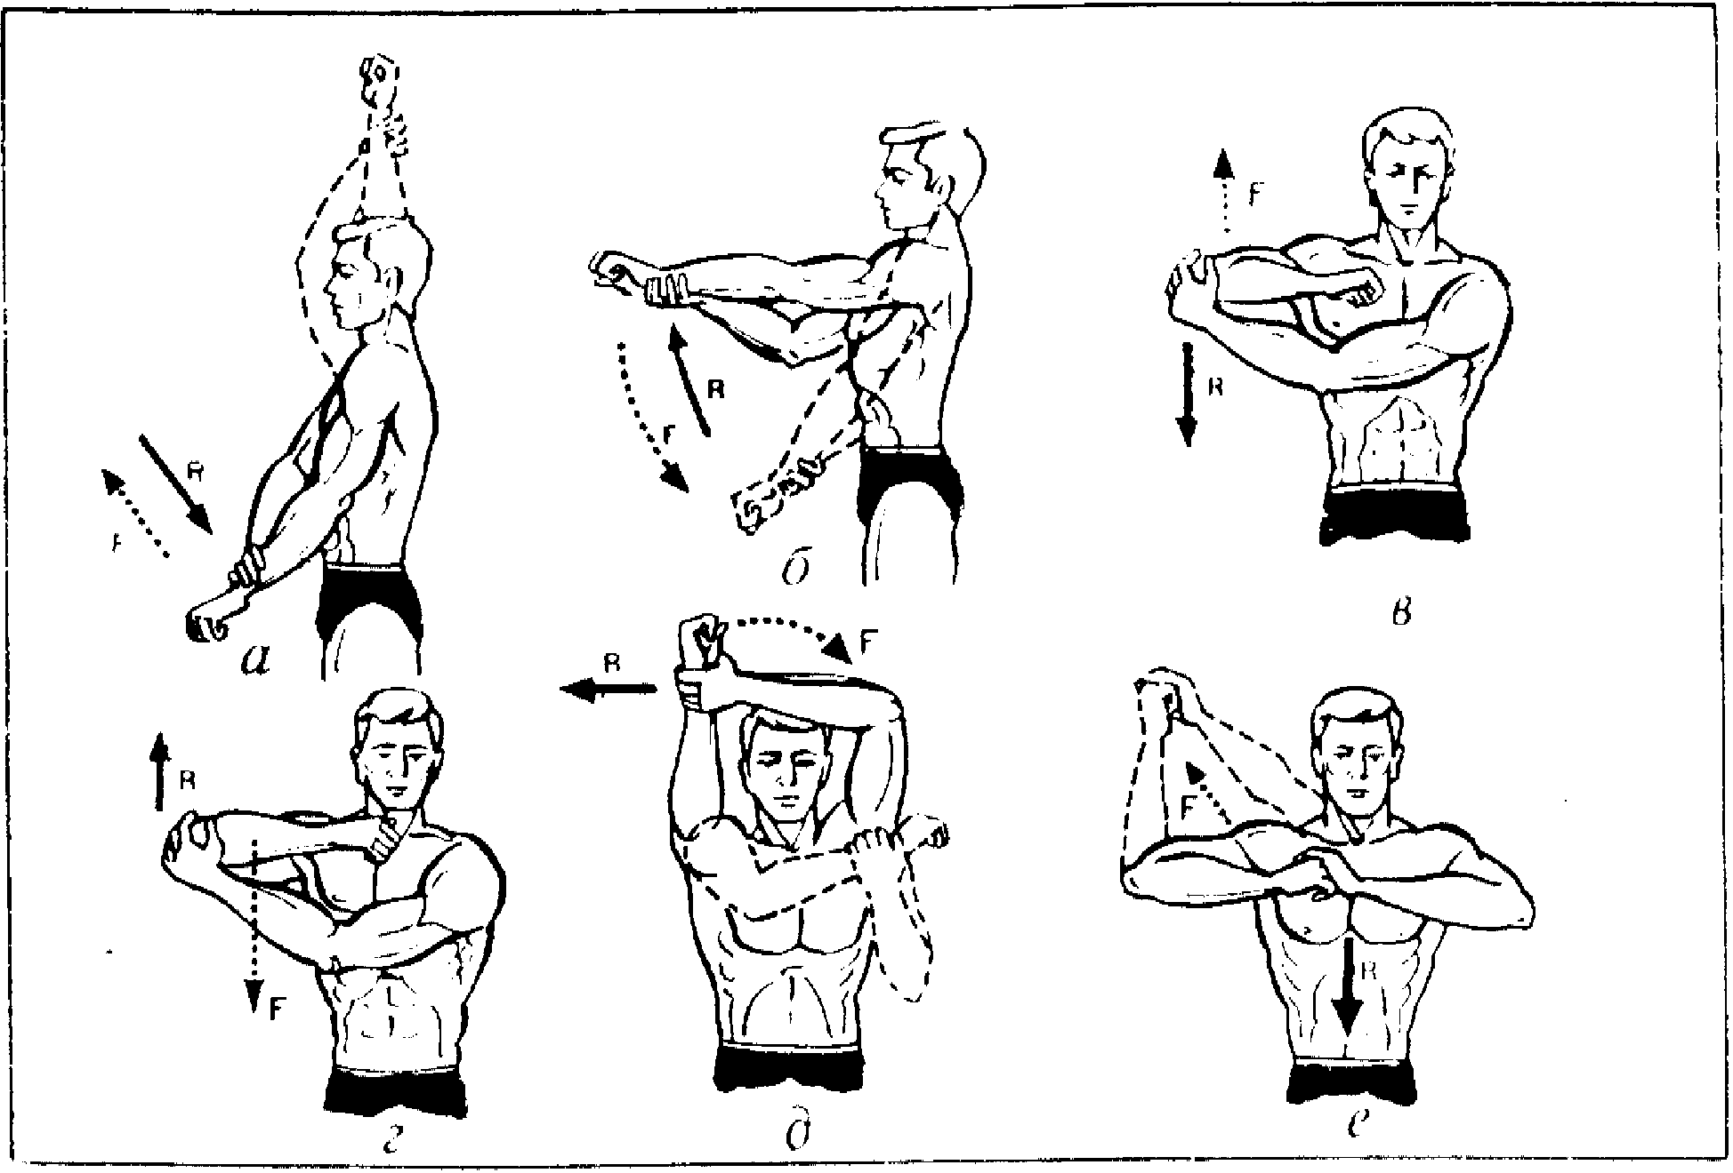

Slide 7
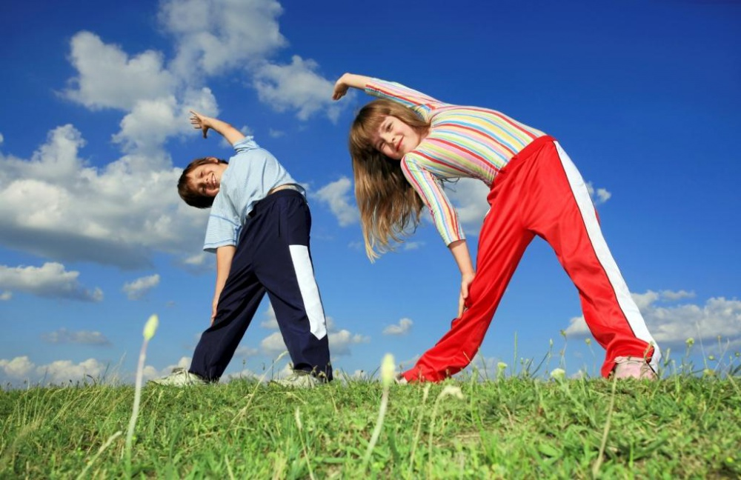
Вторая группа упражнений — для туловища, развития и укрепления мышц спины. Эти упражнения влияют на формирование правильной осанки.

Slide 8
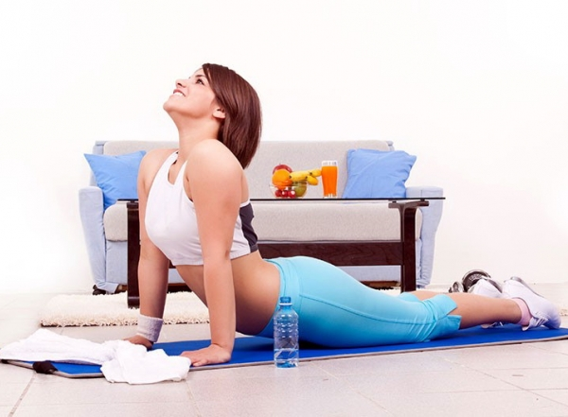

Slide 9
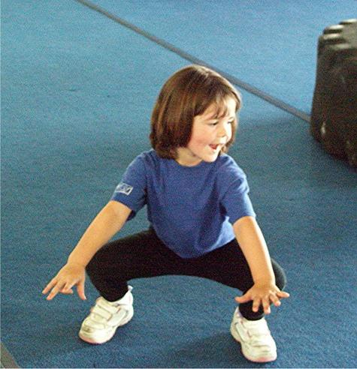
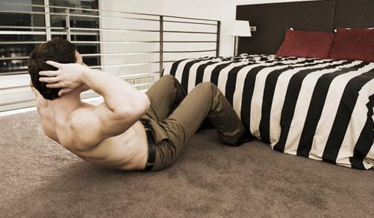
Третья группа упражнений — для развития и укрепления мышц ног и брюшного пресса. Они способствуют укреплению мышц живота, предохраняющих внутренние органы от сотрясения при интенсивных движениях а также препятствуют застою крови в венозных сосудах.

Slide 10
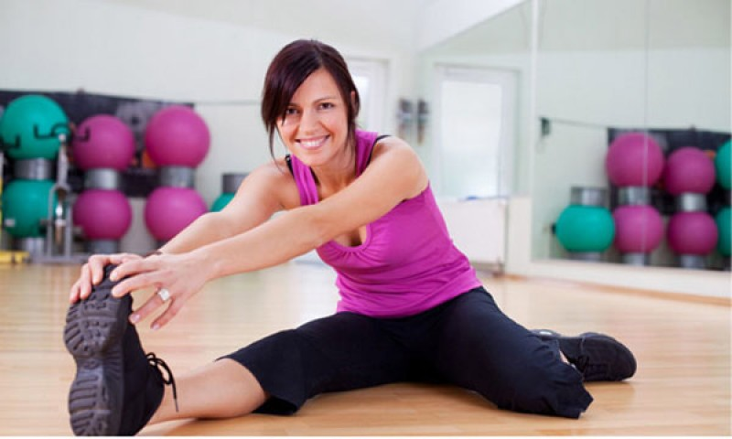

Slide 11
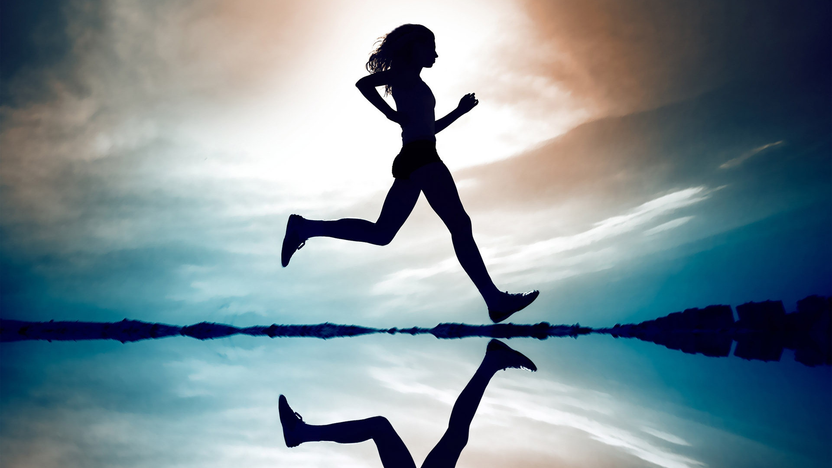
Общеразвивающие упражнения занимают значительное место в общей системе физического воспитания детей и необходимы для своевременного развития организма.

